Slide 1
Донской Государственный Технический Университет.
Факультет: Информатика и вычислительная техника.
Предмет: история (история России, всеобщая история)
Презентация по теме
Революция 1917 г. и Гражданская война
Выполнили:
Заболотный И.А.
Котелевец К.А.
Проверил:
Воскобойников С. Г.
Ростов-на-Дону
2022

Slide 2
Содержание
Введение…………………………………………....…………..…...............................
1. Приход к власти большевиков в октябре 1917 г. Первые месяцы советской власти (осень 1917 – лето 1918 гг.)......................................
2. Гражданская война в России: Социальный состав, идеология, движущие силы, политика. Причины победы “красных”. Причины поражения “белых”.……………………….………………………………………………….
3. Социально-экономические изменения в России в годы Гражданской войны.……………………………………………………………………………………………….
Заключение………………………………………………….......................................
Список использованных источников…….……..........................................
1
4
10
17
22
23

Slide 3
Введение
1
Тема Гражданской войны и Революции 1917 года остается одной из самых сложных в изучении истории нашей страны. На мой взгляд, она не теряет своей актуальности и сегодня. С распадом СССР в воздухе витает атмосфера гражданской войны и той революции, в ряде бывших советских республик неоднократно возникали конфликты, грозившие перерасти в кровопролитные гражданские войны: Приднестровье, Армения, Азербайджан, Таджикистан. Не случайно ряд историков считает, что " гражданская война еще не стала историей в полном смысле этого слова, примирение в российском обществе еще не наступило и время взвешенных суждений еще не пришло." Все это требует от нынешних политических лидеров и простых граждан всех стран выдержки, сдержанности, готовности к компромиссам, поэтому необходимо изучать, анализировать историю и не допускать ошибок прошлого.

Slide 4
Введение
2
В работе Барышевой А. Д., “Отечественная история”, [1] упоминаются моменты Гражданской войны и Революции 1917 года
В работе Какурина Н. Е., Вацетиса И. И., “Гражданская война. 1918–1921”, [2] в подробностях описывается Гражданская война
В работе Кузнецова И. Н., “История”, [3] рассказывается о боевых действиях в период с 1918 – 1921, а также о революции 1917 года
В работе Моисеева В.В., “История России. С древнейших времен до наших дней”, [4] также упоминаются события Гражданской войны и Революции 1917 года

Slide 5
Цель и задачи работы
3
Цель: определить какой была Революция 1917 г. и Гражданская война в России
Задачи:
1. Описать Революцию 1917 года
2. Изучить и указать периоды Гражданской войны в России, а также ее особенности

Slide 6
Приход к власти большевиков в октябре 1917 г. Первые месяцы советской власти (осень 1917 – лето 1918 гг.)
4
Февральская революция прошла без активного участия большевиков. В рядах партии состояло мало людей, а лидеры партии Ленин и Троцкий находились за рубежом. Лени прибыл в мятежную Россию 3 апреля 1917 года. Им были правильно поняты основные принципы, по которым дальше будет развиваться сценарий. Ленин прекрасно понимал, что Временное правительство не в силах сдержать обещания закончить войну и раздать землю. Это в самые короткие сроки должно было поднять людей на новый мятеж. Октябрьская революция 1917 года перешла в этап подготовки.
К концу августа 1917 года в стране сложилась ситуация, когда народ потерял веру во Временное правительство. В городах активно проходили манифестации против Правительства. Рост доверия народа к большевикам рос. Ленин дал россиянам простоту. Простые тезисы большевиков содержали именно те пункты, которые хотели видеть люди. Приход Большевиков к власти казался тогда весьма вероятным. Это знал и Керенский, который всеми силами противостоял Ленину.

Slide 7
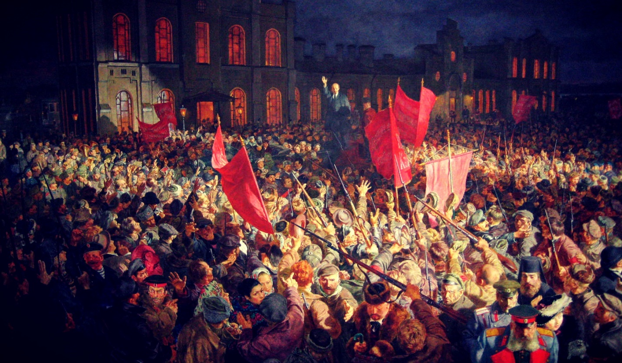
Приход к власти большевиков в октябре 1917 г. Первые месяцы советской власти (осень 1917 – лето 1918 гг.)
5
Рисунок 1 – Октябрьская Революция 1917 года

Slide 8
Приход к власти большевиков в октябре 1917 г. Первые месяцы советской власти (осень 1917 – лето 1918 гг.)
6
Приход большевиков к власти
РСДРП(б), как называлась партия большевиков, активно стала расширять свои ряды. Люди с энтузиазмом вступали в партию, которая обещала навести в стране порядок и раздать землю народу. К началу февраля численность партии РСДРП(б) не превышала 24 тысяч человек по всей стране. К сентябрю это число составляло уже 350 тысяч человек. В сентябре 1917 года произошли новые выборы в Петроградский совет, на которых представители РСДРП(б) получили большинство. Сам же Совет возглавил Л.Д. Троцкий.
В стране росла популярность большевиков, их партия пользовалась народной любовью. Медлить было нельзя, Ленин решил сосредоточить власть в своих руках. 10 октября 1917 года В.И. Ленин провел тайное заседание Центрального Комитета своей партии. На повестке дня был только один вопрос, возможность вооруженного восстания и захвата власти. По итогам голосования 10 человек из 12 проголосовали за вооруженный захват власти. Противниками этой идеи были только Зиновьев Г.Е. и Каменев Л.Б..
12 октября 1917 года при Петроградском Совете был создан новый орган, получивший название Всероссийского Революционного Комитета. Октябрьская революция 1917 года была полностью разработана этим органом.

Slide 9
Приход к власти большевиков в октябре 1917 г. Первые месяцы советской власти (осень 1917 – лето 1918 гг.)
7
ПЕРВЫЕ МЕСЯЦЫ СОВЕТСКОЙ ВЛАСТИ
В массовом сознании утвердилось мнение, что первым этапом истории Советского государства был военный коммунизм. На самом деле переход к политике военного коммунизма начал осуществляться только летом 1918 г. с началом крупномасштабной гражданской войны.
Для короткого периода с ноября 1917 до лета 1918 года характерно относительно мирное развитие процессов в стране. Советская власть постепенно распространилась на всю огромную территорию от Балтики до Тихого океана, отдельные контрреволюционные мятежи были локализованы и подавлены. Заключение Брестского мира в марте 1918 г. создало предпосылки для стабилизации положения и переноса центра тяжести в работе Советского правительства в хозяйственную сферу. Именно в первые месяцы Советской власти были приняты многие принципиальные решения и разработаны подходы, определившие дальнейшую судьбу нашего государства.
Для первых лет Советской власти характерна многоукладность экономики. В рассматриваемый период (ноябрь 1917 — лето 1918 г.) насчитывалось пять укладов: патриархальный (крестьяне, ведущие натуральное хозяйство), мелкотоварный (крестьяне, продававшие хлеб), частнохозяйственный капитализм, государственный капитализм (подконтрольные государству предприниматели) и социалистический, объединявший национализированные предприятия. В целом в народном хозяйстве Советской России, а затем Советского Союза вплоть до начала 30-х годов преобладало мелкотоварное крестьянское производство, определявшее лицо экономики.

Slide 10
Приход к власти большевиков в октябре 1917 г. Первые месяцы советской власти (осень 1917 – лето 1918 гг.)
8
Особенность первых месяцев Советской власти, до лета 1918 г., заключалась в относительной слабости социалистического сектора экономики. Большевики, придя к власти, проявили здоровый прагматизм и не форсировали темпы национализации промышленных и торговых предприятий, ограничившись национализацией только самых крупных предприятий и синдикатов. Резкий рост национализированного сектора экономики начался только с переходом к политике военного коммунизма, о чем речь пойдет ниже.
В. И. Ленин в своих работах 1917–1923 гг. совершенно справедливо указывал, что, несмотря на Советскую власть и социалистический характер проводимых ею преобразований, с экономической точки зрения Россия продолжала оставаться капиталистической страной, так как господствующие позиции принадлежали буржуазным экономическим укладам. В первые месяцы Советской власти уклад, основанный на общенародной (государственной) собственности, был особенно слаб. Показательно, однако, что уже тогда в полной мере проявились те экономические и социальные проблемы, которые неотступно преследовали Советский Союз на протяжении всей его истории.
Для того, чтобы наглядно показать характер и сложность задач, возникших перед Советским государством при переводе экономики на социалистические рельсы, представим капиталистическую экономику в виде огромной фабрики. Эта фабрика не имеет жесткого централизованного управления, приводными ремнями, обеспечивающими взаимосвязь между ее многочисленными структурными подразделениями, а также между ними и потребителями, служат механизмы рынка. В качестве двигателя, заставляющего отдельные подразделения фабрики постоянно повышать эффективность производства и стремиться к лучшему удовлетворению запросов потребителей, выступает конкуренция. А энергию, приводящую в движение весь огромный механизм фабрики, обеспечивают материальные интересы участвующих в производстве людей.

Slide 11
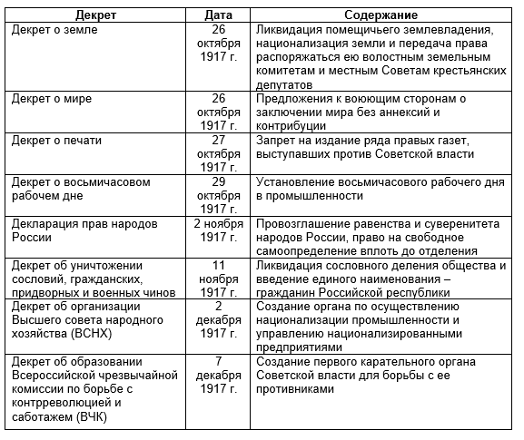
Приход к власти большевиков в октябре 1917 г. Первые месяцы советской власти (осень 1917 – лето 1918 гг.)
9
Таблица 1 – Первые преобразования в России советской властью

Slide 12
Гражданская война в России: Социальный состав, идеология, движущие силы, политика. Причины победы “красных”. Причины поражения “белых”.
10
В Гражданской войне участвовали несколько противоборствующих сторон, но основная борьба развернулась между представителями белого и красного движений.
Белое движение. Оно сформировалось на начальном этапе Гражданской войны – весна-лето 1917 г. Во главе его стали бывшие царские генералы, высшие армейские чины, представители духовенства, богатые крестьяне и помещики. Оно представляло собой политически неоднородную силу, главной целью которой стала:
Борьба с большевиками
Восстановление монархии
Созыв Народного собрания
Всеобщее избирательное право
Решение аграрного вопроса
Расширение полномочий местного самоуправления
Единого мнения по поводу решения поставленных целей и задач не было, поскольку помещики не желали отдавать землю, а без этого решить аграрный вопрос было невозможно. Основная идея – великая и неделимая Россия, продолжение войны до победного конца. Главный лозунг – «Спасай Отечество!».

Slide 13
Гражданская война в России: Социальный состав, идеология, движущие силы, политика. Причины победы “красных”. Причины поражения “белых”.
11
Красное движение. Оно окончательно сформировалось после восстания Чехословацкого корпуса, когда стало ясно, что мирным путём решить вопрос с тем, кому принадлежит власть в стране, не удастся. Цели красных были объявлены в первых Декретах советской власти:
Немедленное прекращение войны
Укрепление власти
Создание однопартийной системы
Установление диктатуры пролетариата
«Земля – крестьянам, фабрики – рабочим, власть – народу» — это основной лозунг большевиков и красного движения в целом. На начальном этапе Гражданской войны красные, в рядах которых было меньше профессиональных военных, испытывали значительные трудности. Но в январе 1918 г. СНК принимает декрет об образовании Красной Армии, в ряды которой призывают всё боеспособное население страны. После образования Красной Армии произошло окончательное формирование сторон Гражданской войны.
Также было и зеленое движение. Это была третья сила в Гражданской войне, привлёкшие на свою сторону в основном крестьянское сословие. Крестьяне требовали: чёрного передала земли; окончания продразвёрстки, возвращения к свободному рынку; самоуправления; уничтожения колхозов и коммун; разрешения на сохранение религиозных предпочтений.

Slide 14
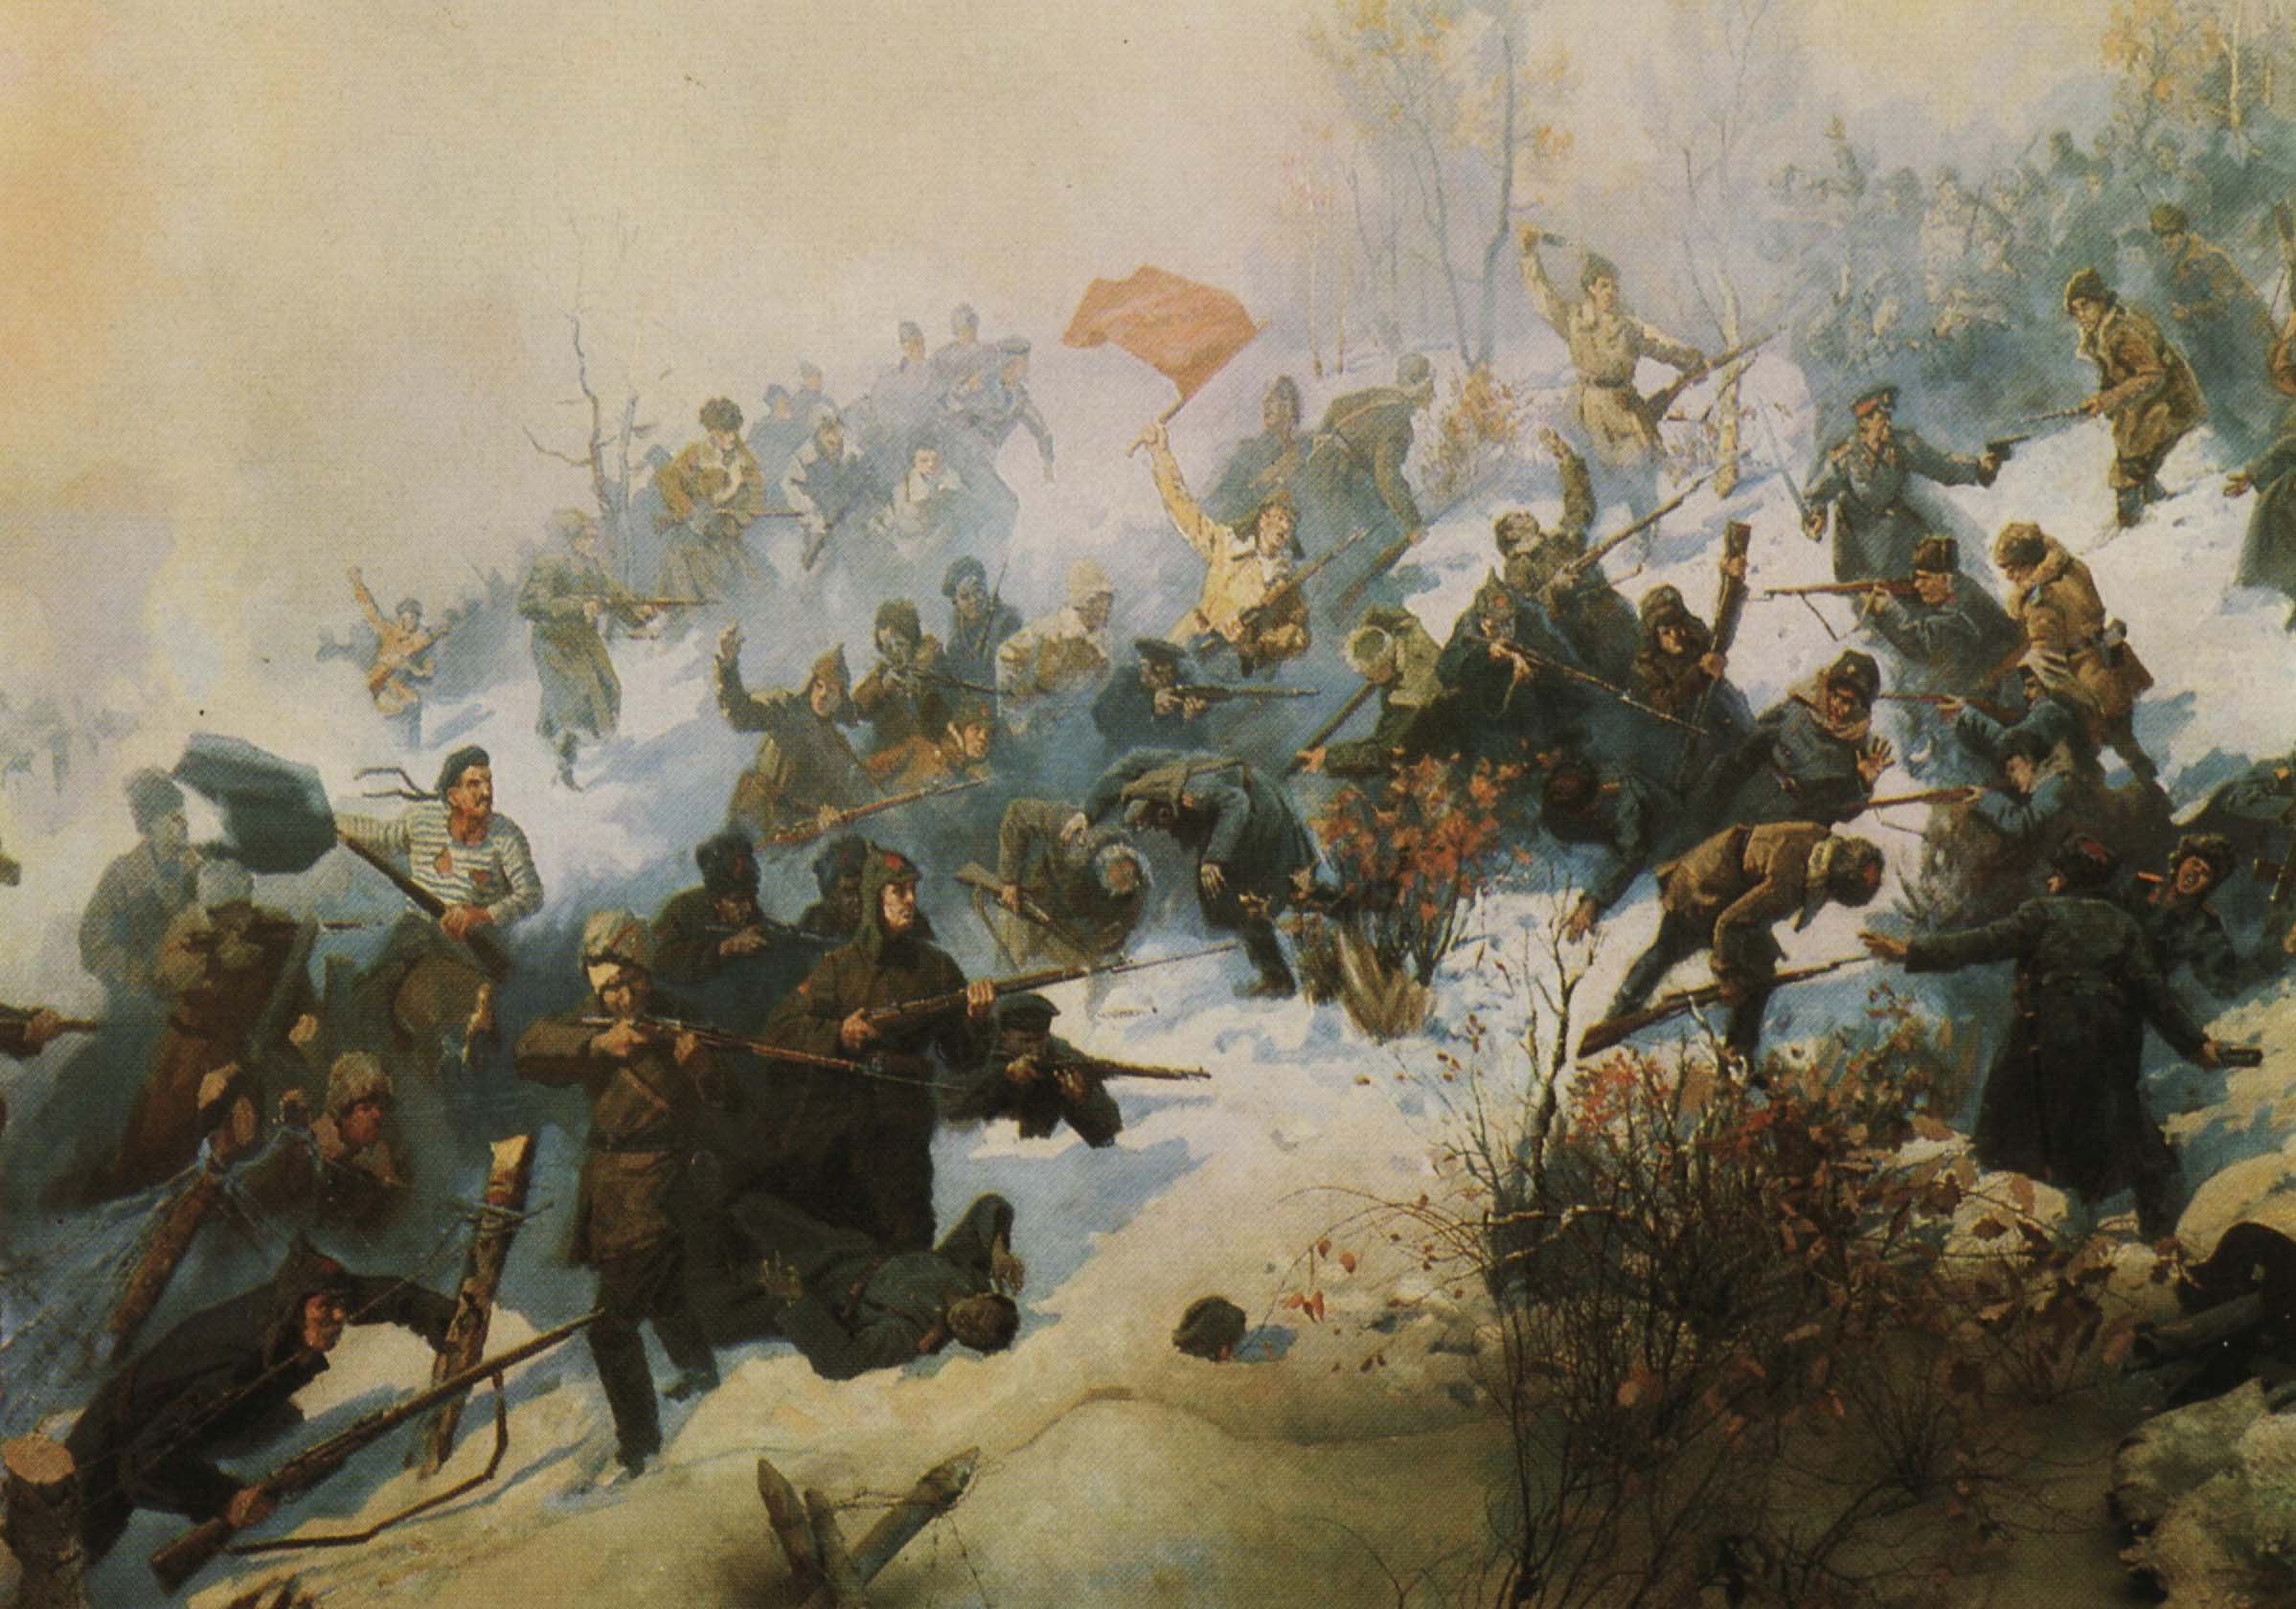
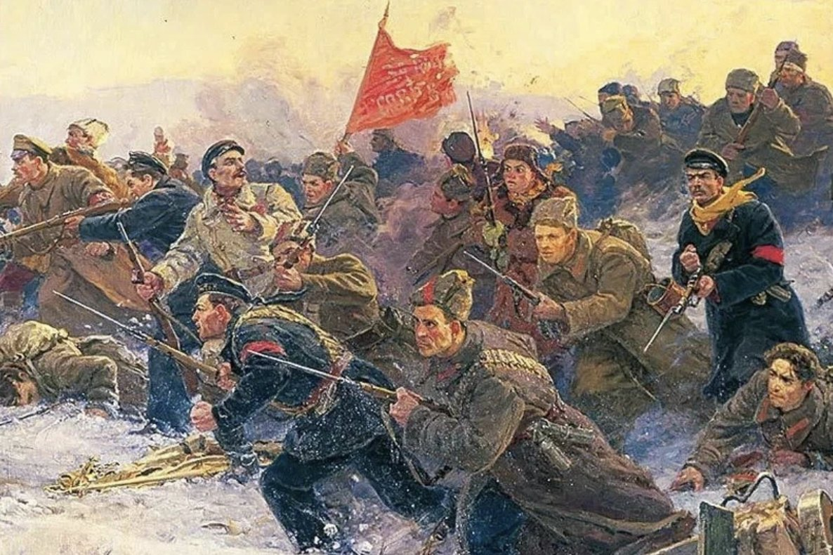
Гражданская война в России: Социальный состав, идеология, движущие силы, политика. Причины победы “красных”. Причины поражения “белых”.
12
Рисунок 2 – Гражданская война
Рисунок 3 – Гражданская война

Slide 15
Гражданская война в России: Социальный состав, идеология, движущие силы, политика. Причины победы “красных”. Причины поражения “белых”.
13
I этап – середина 1918-1919 гг. был решающим для большевиков. Белогвардейцы предприняли три грандиозных наступления, но плохо скоординированных, против большевиков. Адмирал Колчак широким фронтом наступал на Урал к Волге, не согласовывая свои действия с белогвардейским генералом Деникиным, который действовал на юге страны. Это позволило большевикам направить ударные силы против белой армии. К февралю 1920 г. – поражение войск Юденича, наступавшего на Петроград из Прибалтики.
II этап - июнь 1919 – март 1920 гг. – наступление Деникина на Москву (700 км. от фронта) от Киева до Царицына, неудачи под Орлом и Воронежем деникинских войск . огромную роль сыграла Первая Конная армия под командованием Буденного. Белые отступали к Крыму. Деникин передал командование оставшейся армией барону Врангелю
III этап - сентябрь – ноябрь 1920 гг. – для борьбы с Врангелем был образован южный фронт под командованием Фрунзе. Разгром Врангеля. Штурм Перекопа. Южный фронт ликвидирован. Принято считать, что с разгромом Врангеля закончилась Гражданская война
IV этап – весна 1920 года – боевые действия против Советской власти начала Польша (Пилсудский). Был образован западный фронт (Тухачевский) и Юго – западный фронт (Егоров). Красная армия подошла к Варшаве, где потерпела сокрушительное поражение. В марте 1921 года в Риге был подписан мир с Польшей.

Slide 16
Гражданская война в России: Социальный состав, идеология, движущие силы, политика. Причины победы “красных”. Причины поражения “белых”.
14
Основные элементы политики «военного коммуниз­ма»:
- централизация и национализация промышленности (круп­ной - зимой 1918 г., средней и мелкой - с лета 1918 г.);
- утверждение политики продовольственной диктатуры (пе­реход от системы продотрядов и комбедов к продразверстке с ян­варя 1919 г., а также насаждение коммун-совхозов;
- полное официальное запрещение свободы торговли, устра­нение безрыночных отношений между городом и деревней;
- натурализация хозяйственных отношений (государствен­ное распределение продуктов сельского хозяйства и промышлен­ности по классовому принципу);
- уравнительность в системе оплаты труда, бесплатное поль­зование коммунальными услугами, жильем, и пр.;
- введение трудовой повинности и «милитаризация» труда; в 1920 г. создаются трудовые армии;
- установление монопартийной диктатуры с июля 1918 г., фактическое подчинение Советов на местах власти парткомов;
- абсолютизация насилия и чрезвычайных мер в хозяйствен­ной и политической сферах жизни общества.

Slide 17
Гражданская война в России: Социальный состав, идеология, движущие силы, политика. Причины победы “красных”. Причины поражения “белых”.
15
Причины победы красных над белыми:
1. Население России преимущественно состояло из крестьян, позиция именно этого сословия определяла победителя в гражданской войне. Большевикам удалось перетянуть на свою сторону большую часть населения страны, так как в ходе наступления белых войск сельское население получило возможность сравнивать. И это было не в пользу белых, которые хотели вернуть дореволюционную Россию. Преимущество красных было еще и в том, что они забирали только продукты, белые же забирали и хлеб, и землю у крестьян на подвластной им территории
2. Большевики проводили массовую агитационную работу. Крестьянам говорили о временном характере чрезвычайных мер и обещали вернуть долги после войны. Крестьяне выбирали наименьшее зло и предпочитали служить красным
3. В скором времени после начала войны красные создают сильную и регулярную армию, которую набирают с помощью всеобщей воинской повинности. Из-за этого наступает перевес в пользу красных;
4. Привлечение огромного количества военных специалистов, которые сделали армию профессиональной; 5. У красных не было проблем с боеприпасами, так как они использовали, сосредоточенные в центральной России, запасы царских времен. А густая сеть железных дорог помогла армии быть очень мобильной и всегда готовой;
6. Политика военного коммунизма так же способствовала победе большевиков. Способом нейтрализации противников был красный террор;
7. Национальной политикой большевики привлекли на свою сторону население национальных окраин империи. Лозунг белых «единая и неделимая Россия» лишал его этой поддержки.

Slide 18
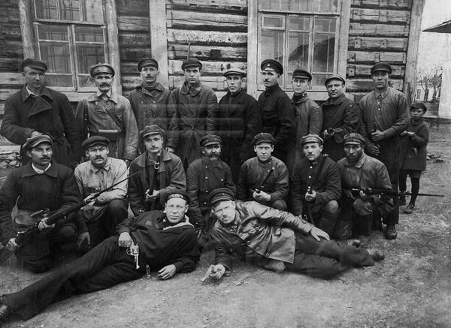
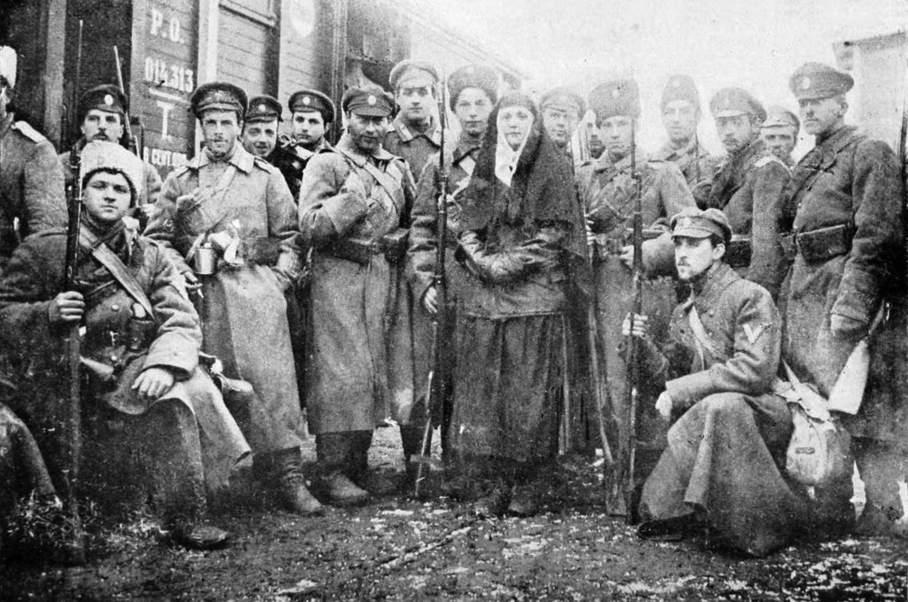
Гражданская война в России: Социальный состав, идеология, движущие силы, политика. Причины победы “красных”. Причины поражения “белых”.
16
Рисунок 4 – Участники Красной гвардии. 1917—1918 годы
Рисунок 5 – Добровольческая армия, основная военная сила Белого движения на юге. Январь 1918 года

Slide 19
Социально-экономические изменения в России в годы Гражданской войны.
17
После Октября 1917 г. среди большевистского руководства сохранялась уверенность в том, что коммунизм в ближайшей перспективе будет построен в мировом масштабе. В. И. Ленин и его соратники считали, что скоро наступит мировая революция, и поэтому следует создавать социалистическое общество без денежных и рыночных отношений, отменив частную собственность, а работники в обмен на добросовестный труд должны будут обеспечиваться всем необходимым из государственных фондов. В целях реализации этой утопической программы большевики национализировали землю, крупные предприятия, транспорт, недра.
Рабочий контроль и совнархозы
В соответствии с декретом ВЦИК и СНК от 14 (27) ноября 1917 г. вводился рабочий контроль над производством и сбытом продукции, поступлением сырья, финансовой деятельностью предприятий. Органам рабочего контроля должна была предоставляться вся документация предприятий, что ликвидировало понятие коммерческой тайны. Подобная мера ставила целью научить рабочих навыкам управления предприятиями промышленности и транспорта, помочь преодолеть саботаж предпринимателей.
Установление рабочего контроля сопровождалось мерами, которые В. И. Ленин назвал «красногвардейской атакой на капитал». Это – национализация банков, транспорта, введение монополии внешней торговли, отказ от выплаты внутренних и внешних займов прежних правительств. В декабре 1917 г. при Совнаркоме был образован Высший совет народного хозяйства (ВСНХ), – центральный орган по руководству экономикой страны, состоявший из главных управлений (главков) и отделов по отраслям народного хозяйства. Местными органами ВСНХ были областные, окружные советы народного хозяйства (СНХ). Права ВСНХ в области управления народным хозяйством были практически неограниченными.

Slide 20
Социально-экономические изменения в России в годы Гражданской войны.
18
Социальные меры
Декретом от 29 октября 1917 г. в России был установлен 8-часовой рабочий день, а для подростков – 7-часовой, вводились обязательные пособия по болезни и безработице.
10 ноября 1918 г. декретом ВЦИК и СНК были упразднены сословия (дворяне, купцы, мещане) и введено единое для жителей страны звание – гражданин Российской республики. Были уравнены в правах мужчины и женщины. В феврале 1918 г. в России был введен вместо юлианского григорианский календарь. 20 января 1918 г. декретом СНК церковь отделялась от государства, а школа – от церкви, устанавливалось равноправие всех конфессий и право государства на пропаганду атеизма. Эти и подобные меры поставили церковь в оппозицию к новому строю, а митрополит Тихон, избранный на поместном соборе в ноябре 1917 г. патриархом, предал Советскую власть церковному проклятию – анафеме, провозглашавшийся во всех церквах.
Земельные отношения
В результате проведения в жизнь Декрета о земле крестьяне безвозмездно получили более 150 млн. га удельных, помещичьих и церковных земель – 95 процентов из них в единоличное пользование. Были аннулированы долги крестьян Крестьянскому поземельному банку, составлявшие более 1 млрд. рублей, отменены платежи за аренду и покупку земли, и налоги на крестьянские наделы.
В 1918 г. III Всероссийский съезд Советов в целях практической реализации декрета о земле принял Основной закон о социализации земли. В нем устанавливался уравнительный принцип распределения земли, четко определялись размеры трудовой и потребительской нормы передела земель в зависимости от их количества, провозглашался принцип коллективного ведения сельского хозяйства, как меры способствующей переходу к социалистическим отношениям на селе.

Slide 21
Социально-экономические изменения в России в годы Гражданской войны.
19
Уравнительное распределение земли обострило противоречия между беднейшим и зажиточным крестьянством. Безземельные и малоземельные жители деревни настаивали на переделе всех земель, в том числе и кулацких, и на первоочередном предоставлении им земли по потребительской норме. Зажиточное крестьянство, в свою очередь, выступало за распределение «по силе», т. е. по количеству тяглого скота, инвентаря, и передел только крупных землевладений. К весне 1918 г. противоречия на селе достигали особой остроты.
Вместе с тем отказ богатого крестьянства отдавать хлеб государству привел к резкому ухудшению снабжения продовольствием городов и Красной Армии. Кулачество, укрывавшее хлеб, несмотря на то, что в связи с ликвидацией помещичьих хозяйств и полной неустроенностью государственных имений и коллективных хозяйств оно стало основным производителем сельскохозяйственной продукции, было объявлено злейшим врагом Советской власти. Экономическая политика в отношении зажиточного крестьянства проводилась при помощи штыков.
Вооруженный поход Советской власти в деревню и разжигание там гражданской войны между беднейшими слоями крестьянства и кулачеством начался с установления 13 мая 1918 г. декретом ВЦИК и СНК продовольственной диктатуры. Отныне, говорилось в декрете, «ни один пуд хлеба не должен оставаться на руках держателей, за исключением количества, необходимого для обеспечения их полей и на продовольствие их семей до нового урожая».

Slide 22
Социально-экономические изменения в России в годы Гражданской войны.
20
Политика «военного коммунизма»
Политика «военного коммунизма» представляла собой систему чрезвычайных мер политического, экономического и военно-мобилизационного характера. Направленных на предельную концентрацию материальных и людских ресурсов на нужды обороны в условиях Гражданской войны и военной интервенции 1918–1920 гг. Вместе с тем это была попытка большевистской власти углубить революцию, в первую очередь в деревне, наскоком, методом чрезвычайшины построить основы социалистического бестоварного общества. «Военный коммунизм» характеризуют следующие черты: национализация практически всех крупных и средних промышленных предприятий. А с конца 1920 г. и мелких, «с числом рабочих более десяти или более пяти, не использующих механический двигатель»; перевод на военное положение оборонных заводов и железнодорожного транспорта; сверхцентрализация управления промышленностью (через ВСНХ и его главки), установление единоначалия на предприятиях; дальнейшее развитие принципов продовольственной диктатуры, введение в январе 1919 г. продразверстки; бесконтрольная эмиссия денежных знаков, сокращение товарной массы и т. д., что привело в полное расстройство финансовую систему и денежное обращение. Прямым следствием финансовой политики в годы войны стало практически полное обесценивание денег. Если осенью 1917 г. бумажный рубль упал в цене в 15 раз по сравнению с 1913 г., то к концу 1920 г. – в 20 раз. Все это вызвало натурализацию хозяйственных отношений, выразившуюся в выдаче рабочим и служащим продовольственных и промтоварных пайков, бесплатном пользовании жильем, транспортом, коммунальными и прочими услугами; замещении частной торговли нормированными продовольственными и промышленными товарами; во введении трудовой повинности в 1918 г. – для «эксплуататорских» классов, а в 1920 г. – всеобщей; в создании «трудовых армий».

Slide 23
Социально-экономические изменения в России в годы Гражданской войны.
21
Брестский мир
На начальном этапе Советской власти партия большевиков не была единственной правящей партией в стране. Она делила власть с левыми эсерами. Этот политический союз не мог быть долговечным. Партии большевиков и левых эсеров были слишком разными, нередко с противоположными целями и методами борьбы, с различной социальной базой. Окончательный раскол между ними произошел по вопросу о выходе России из Первой мировой войны.
В. И. Ленин настаивал на необходимости заключить мир с Германией любой ценой, признать любые контрибуции и территориальные потери во имя сохранения государственной власти. Более того, он и его соратники были убеждены в скором начале мировой революции, которая аннулирует все условия мирного договора.
Союзники России по блоку Антанты не отреагировали на декрет о мире. Нарком иностранных дел Л. Д. Троцкий 8 ноября 1917 г. обратился к послам союзных стран с предложением немедленно начать мирные переговоры. 9 ноября он объявил о публикации тайных договоров предыдущих правительств России, а Ленин отдал приказ прекратить на фронте военные действия и вступить в переговоры о перемирии. 15 ноября 1917 г. Совнарком сообщил правительствам стран Антанты, что Россия готова подписать с Германией сепаратный мир, если ее стремление выйти из войны не разделяют союзники. Германия и Австро-Венгрия, истощенные войной, воспользовались этой возможностью. 2 декабря 1917 г. в Брест-Литовске делегация Совнаркома подписала соглашение о перемирии с Германией и ее союзниками. Германия и Австро-Венгрия добивались передачи им Польши, части Прибалтики и Белоруссии, а также признания Россией независимости Украины. Эти непомерные требования привели к разногласиям в руководстве Советской республики. Ленин считал, что следует принять любые условия. Большинство членов ЦК РСДРП (б) было против уступок Германии. Троцкий предлагал заключение мира как последнюю меру, а предварительно выдвинул тезис: «Ни войны, ни мира, а армию распустить». Он считал, что мир с империалистами подорвет авторитет пролетарского правительства; войну вести у Страны Советов нет сил, а мировая революция приведет к повсеместному роспуску армий воюющих государств. «Левые коммунисты» во главе с Н. И. Бухариным считали, что в этой ситуации Республику Советов спасет только революционная война. С ними были солидарны левые эсеры.

Slide 24
Заключение
22
Захватив власть в октябре 1917 года, партия РКП (б), являясь по сути своей радикальной, попыталась изменить не только материальную жизнь, но и сознание людей. Провозглашенные на первых порах цели и лозунги подняли популярность большевиков среди широких слоев населения, способствовали утверждению Советской власти.
Однако, меры, предпринятые партией и СНК, как внутри страны, так и во внешней политике, не смогли устроить все население. Прежде всего, это относилось к наиболее образованным, имущим и воспитанным в духе патриотизма слоям. Оппозиция, формирующаяся против большевиков, в том числе и внутри новых властных структур (эсеры, меньшевики) к весне 1918 года становятся реальной силой. К этому времени она располагает не только войсками, но и реальной поддержкой из-за рубежа. Противостояние двух сил, враждебных друг другу, привело к Гражданской войне. Война, начавшаяся весной 1918 года и продлившаяся до конца 1920 года, носила непримиримый ожесточенный характер и закончилась победой большевиков. Именно они, невзирая ни на что, смогли мобилизовать все имеющиеся у них ресурсы, поставить под свои знамена миллионы людей. К 1921 Россия буквально лежала в руинах.

Slide 25
Список использованных источников
23
1. Барышева А. Д., Отечественная история
URL: https://biblioclub.ru/index.php?page=book_view_red&book_id=578373
(Дата обращения: 13.11.2022 г.)
2. Какурин Н. Е., Вацетис И. И., Гражданская война. 1918–1921
URL: https://biblioclub.ru/index.php?page=book_view_red&book_id=481770
(Дата обращения: 13.11.2022 г.)
3. Кузнецов И. Н., История
URL: https://biblioclub.ru/index.php?page=book_view_red&book_id=684222
(Дата обращения: 13.11.2022 г.)
4. Моисеев В.В., История России. С древнейших времен до наших дней
URL: https://biblioclub.ru/index.php?page=book_view_red&book_id=564646
(Дата обращения: 13.11.2022 г.)

Slide 26
БЛАГОДАРИМ ЗА ВНИМАНИЕ!

